Slide 1


MICROECONOMIA I
LICENCIATURA EN RELACIONES ECONÓMICAS INTERNACIONALES
Universidad Autónoma del Estado de México
Facultad de Economía
Unidad III: Teoría de a empresa
M. en E. Juvenal Rojas Merced
Septiembre de 2018

Slide 2
UNIVERSIDAD AUTÓNOMA DEL ESTADO DE MÉXICO
FACULTAD DE ECONOMÍA
DIAPOSITIVAS DE LA UNIDAD III: TEORÍA DE LA EMPRESA
PROGRAMA EDUCATIVO: LICENCIATURA EN RELACIONES ECONÓMICAS INTERNACIONALES
UNIDAD DE APRENDIZAJE: MICROECONOMÍA I
HORAS TEORÍA: 4
HORAS PRÁCTICAS: 2
TOTAL DE HORAS: 6
CRÉDITOS : 10
CURSO OBLIGATORIO
NÚCLEO DE FORMACIÓN: SUSTANTIVO
SEPTIEMBRE DE 2018

Slide 3
Índice
3.1 La Tecnología: Propiedades 7
Objetivos de la empresa 8
Empresas maximizadoras de beneficios 11
Supuestos 12
3.2 La producción: Función de producción 14
Propiedades del conjunto de posibilidades de producción 17
Propiedades adicionales 21
LA PRODUCCION EN EL CORTO PLAZO 22
La función de producción para un bien 23
La producción con un factor variable (el trabajo) 24
El efecto de la mejora tecnológica 28
Productividad de los factores 29
La productividad media 30
LA PRODUCCIÓN EN EL LARGO PLAZO 31
La producción con dos factores variables (L,K) 32

Slide 4
3.3. Isocuanta 35
La forma de las isocuantas 36
Tasa Marginal de Sustitución Técnica 37
Ejemplo de curvas isocuantas 40
Los rendimientos a escala 41
3.4 La teoría de los costos 43
Los costos a corto plazo de una empresa 44
Las curvas de costos de una empresa 45
La curva de oferta a corto plazo de la empresa competitiva 48
La recta de isocostos 50
Minimización de los costos dado q = q₀ 51
Formalización del problema 52
El costo a largo plazo con rendimientos constantes de escala 56
El costo a largo plazo con economías de escala 57
3. 5 Maximización de los beneficios 59
Tecnología con un solo output 65
Bibliografía 70

Slide 5
Guion explicativo
Las diapositivas surgen como un elemento de apoyo en la impartición de la unidad de aprendizaje Microeconomía I del programa de licenciatura en Relaciones Económicas Internacionales. Comprende a la unidad 3: Teoría de la oferta, siendo elaboradas considerando el contenido del programa de estudios.
El orden que guardan depende de la profundidad del tema, así en las diapositivas 7 a 13 se define a la tecnología, los objetivos que persiguen las empresas y los principales supuestos de su comportamiento.
De la 14 a 34 se analiza el proceso de producción de la empresa, desde la perspectiva del corto y largo plazo. La forma en como realiza la combinación de los factores de producción mediante la función de producción o tecnología.
De la 35 a 42 muestran la forma en como se maximiza la producción de la empresa tanto en el corto como en el largo plazo, a través del proceso de optimización se determinan los niveles óptimos, tanto de la producción como de lo niveles de factores productivos.
Las diapositivas 43 a 58 muestran la teoría de los costos, análisis tanto en el corto como el largo plazo, identificando los elementos fijos y variables, los cuales dependen de la temporalidad, adicionalmente se realiza el proceso de minimización de los costos y las condiciones que se deben cumplir par que una empresa opere eficientemente.

Slide 6
Las diapositivas 59 a 69 muestran el proceso de maximización de beneficios de una empresa, objetivo que se constituye como el de mayor importancia para todo empresario. En dicho proceso se determina cual debe ser la condición de primer orden que se debe cumplir para lograr dicho fin.
Se muestra la combinación tanto de la maximización de la producción como de la minimización de los costos. De esta forma, se obtiene el proceso de maximización de los beneficios.

Slide 7
3.1 La Tecnología: Propiedades
Proceso Productivo
TECNOLOGIA
(Isocuantas)
+
Eficiencia Técnica
Mapa de isocuantas (Representación gráfica)
Función de Producción (Representación analítica)

Slide 8
Objetivos de la empresa
La empresa es la institución o agente económico encargado de producir y poner en manos del público la mayor parte de bienes y servicios existentes en las economías.
Estos objetivos son esencialmente de naturaleza económica.
  Acceder al mercado
  Permanecer en el mercado
  Posicionarse
  Ampliar su participación dentro del mercado
  Minimizar costos
  Ser empresa líder
  Maximizar sus beneficios…

Slide 9
La empresa es la unidad económica encargada de combinar los factores o recursos productivos, trabajo, capital y recursos naturales, para producir bienes y servicios que después se venden en el mercado.
El principal objetivo de las empresas, de acuerdo con su comportamiento racional, es la obtención del máximo beneficio.
Justificación del objetivo de maximización de beneficios por las empresas.
  La competencia, que les obliga a minimizar los costos.
  Los accionistas que intentan incentivar a los directivos para que éstos realmente obtengan los máximos beneficios.
El grado de libertad de los directivos para perseguir objetivos distintos del máximo beneficio a largo plazo es bastante limitado.

Slide 10

Resulta difícil que una empresa que no maximice beneficios pueda sobrevivir, aunque esto es cuestionable en la realidad.
La hipótesis de maximización de los beneficios es razonable, y ayuda a predecir el comportamiento de las empresas, a la vez que facilita la utilización del mismo instrumental analítico de la teoría del consumo a la producción.

Slide 11
Empresas maximizadoras de beneficios
Llevan a cabo la producción de los bienes y servicios que se intercambian en el mercado y consumen los consumidores.
Dicha producción la llevan a cabo combinando unos factores de la producción mediante un determinado proceso tecnológico.
Para poder utilizar estos factores de la producción tiene que acudir al mercado de factores y pagar por ellos un precio (retribución de los factores). Esto supone un costo para la empresa.
A través de la venta de su producción en el mercado obtienen unos ingresos.
El beneficio es la diferencia entre ingresos y costos.

Slide 12
Supuestos
Existen solamente dos factores de producción, la mano de obra (L) y Capital (K). Además, estos medios de producción son factores primarios, esto es, no son producidos ni producibles en el proceso considerado.
La duración de la jornada de trabajo (δ) es constante, además δ=1. Esto nos permite asociar de manera directa, los factores de producción L y K, con sus servicios.
La producción es obtenida directamente empleando los factores L y K. Esto es, no existen relaciones intersectoriales.
La producción es disyunta. El proceso de producción permite obtener un sólo bien. Obviamente, esto implica que no estamos considerando los otros elementos que salen del proceso de producción (mano de obra y tierra usadas, por ejemplo).

Slide 13
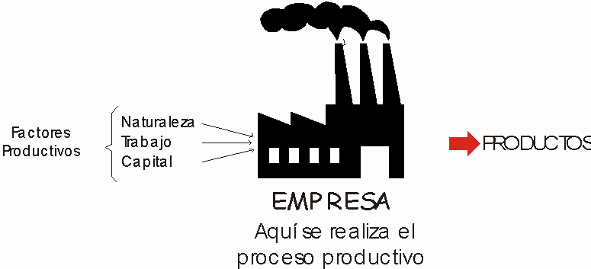
Todos los aspectos tecnológicos del proceso de producción se resumen en la relación que existe entre la producción y los factores de producción empleados, dada cierta duración de la jornada de trabajo.
Todos los aspectos económicos de la producción se expresan en la relación de los precios de los factores con los diferentes niveles de producción. Circunscribimos nuestro análisis, al caso de una unidad simple de producción.

Slide 14
3.2 La producción: Función de producción
La función de producción es la relación entre la cantidad de factores productivos requerida: trabajo (L) y capital (K) con la cantidad de producto (q o y) que se puede obtener dado el estado de la tecnología en un momento determinado del tiempo.
Las funciones de producción describen, por tanto, lo que resulta técnicamente viable para las empresas, cuando éstas producen de forma eficiente, es decir, cuando utiliza las combinaciones de factores productivos de la forma más eficaz posible, es decir, evitando el despilfarro de recursos.
La forma en como se representa es
q = f (K, L, A)

Slide 15
La función de producción describe el límite (o frontera) de las diferentes posibilidades de producción.
Matemáticamente, es una función que asigna a cada combinación de factores z₁, z₂, ..., z_{n} el máximo nivel de producto posible
La empresa debe escoger un plan de producción a partir de un conjunto de producción que muestre las posibilidades productivas que la tecnología utilizada pone a disposición de la empresa
Un plan de producción es un vector l-dimensional y = (y₁, y₂, . . . , y_{l}) ∈ R^{l} donde y_{k} > 0 denota un output para la empresa, y_{k} < 0 denota un input, y y_{k} = 0 representa que la mercancía k no forma parte del proceso de producción de la empresa.

Slide 16
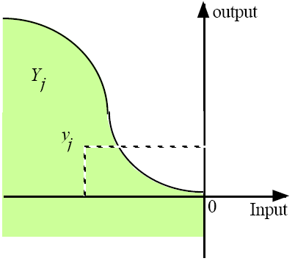
Supondremos que hay n empresas que representamos con el subíndice j, j = 1, 2, . . . , n. Así pues, y_{j} ∈ R^{l} representa un plan de producción de la empresa j, y y_{jk} ≠ 0 representa que la empresa j utiliza y_{jk} unidades de la mercancía k en su proceso de producción.
conjunto de posibilidades de producción de la empresa j, que denotamos como Yj ⊂ R^{l}, como el conjunto de todos los planes de producción técnicamente viables.

Slide 17
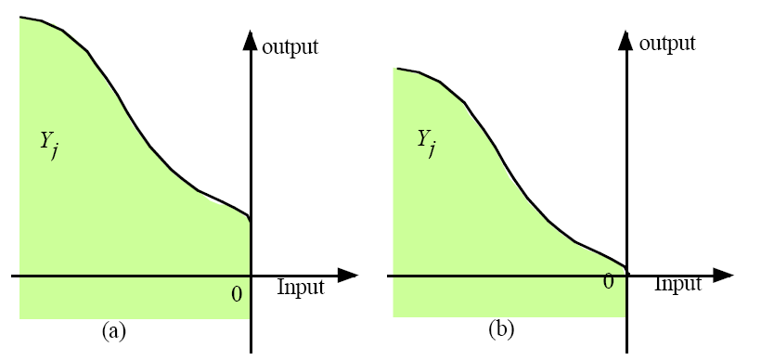
Propiedades del conjunto de posibilidades de producción
Y_{j} es no vacío y cerrado. El conjunto de posibilidades de producción contiene los puntos de su frontera. El límite de una secuencia de planes de producción es también un plan de producción.
Es decir, sea y^{n}_{j} una secuencia de planes de producción para la empresa j tal que . Entonces, si
implica que
Sin input no hay output. No es posible producir algo a partir de nada. Formalmente, sea y_{j} un plan de producción tal que ∀k, y_{jk} ≥ 0, es decir no contiene inputs. Entonces, y_{j} = 0.

Slide 18
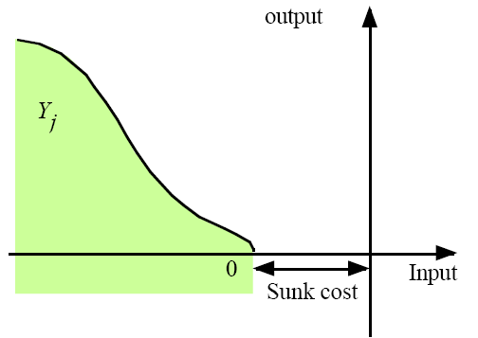
Posibilidad de suspender la actividad. 0∈ Y_{j} , donde 0 representa un vector l-dimensional de mercancías con todos sus componentes iguales a cero. Este es un supuesto más razonable a largo plazo que a corto plazo. A corto plazo la empresa puede fácilmente encontrase con obligaciones contractuales que la impidan dejar de existir. A corto plazo la empresa puede estar sujeta a costos irrecuperables (sunk costs) que le impiden estar inactiva

Slide 19
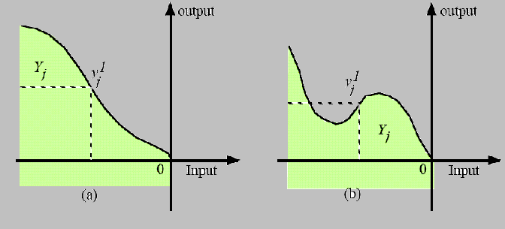
Free disposal. La empresa puede eliminar sin costo las mercancías (inputs o outputs) que tiene en exceso. Formalmente, si y¹_{j} ∈ Y_{j} y y²_{j} es tal que k = 1, 2, . . . , l, entonces y²_{j} ∈ Y_{j} . Es decir, el plan de producción y²_{j} permite obtener como máximo el mismo output que el plan de producción y¹_{j} , con por lo menos los mismos inputs. En la parte (a) de la figura, dado cualquier y_{j} ∈ Y_{j} , todos los planes de producción por debajo y a la izquierda de y_{j} también forman parte del conjunto de posibilidades de producción

Slide 20
Irreversibilidad de la producción. Esta propiedad dice que no es posible cambiar el papel de los inputs y de los outputs en el proceso de producción, excepto en el caso de la inactividad. Formalmente, si y_{j} = (y_{j1}, y_{j2}, . . . , y_{jl}) es un plan de producción, el plan de producción −y_{j} = (−y_{j1},−y_{j2}, . . . ,−y_{jl}) que obtenemos cambiando los inputs por outputs y viceversa no es factible. En otras palabras, si y_{j} ∈ Y_{j} y y_{j} = 0, entonces −y_{j} ∈ Y_{j} , o equivalentemente Y_{j}∩(−Y_{j}) = {0}.

Slide 21
Propiedades adicionales
Rendimientos no crecientes a escala
Rendimientos no decrecientes a escala
Rendimientos constantes a escala
Aditividad
Convexidad

Slide 22
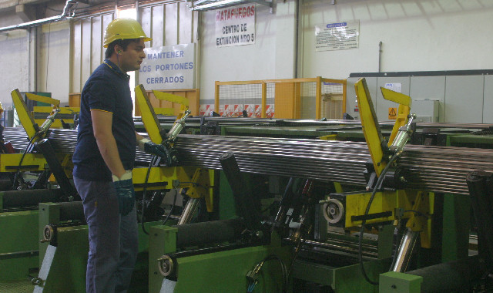
LA PRODUCCION EN EL CORTO PLAZO

Slide 23
La función de producción para un bien
Cantidad de trabajo
capital 1 2 3 4 5
1 20 40 55 65 75
2 40 60 75 85 90
3 55 75 90 100 105
4 65 85 100 110 115
5 75 90 105 115 120
Notes:
9

Slide 24
La producción con un factor variable (el trabajo)
Cantidad Cantidad Producción Producto Producto
de trabajo (L) de capital (K) total (q) Medio Marginal
0 10 0 --- ---
1 10 10 10 10
2 10 30 15 20
3 10 60 20 30
4 10 80 20 20
5 10 95 19 15
6 10 108 18 13
7 10 112 16 4
8 10 112 14 0
9 10 108 12 -4
10 10 100 10 -8
Notes:
17

Slide 25
Muestra el producto maximo alcanzable con una cantidad dada de K y el factor L
q
q
112
30
Producto marginal
E
20
60
Producto medio
10
L
L
0
1
2
3
4
5
6
7
8
9
10
0
1
2
3
4
5
6
7
8
9
10
Notes:
23

Slide 26
  PMe = pendiente de la recta que va desde el origen hasta el punto correspondiente de la curva de producto total (PT), rectas B y C.
  PMg = pendiente de una tangente en cualquier punto de la curva de PT, rectas A y C.
Producción
q
D
112
30
C
Producto marginal
E
Producto medio
20
60
B
A
10
0
1
2
3
4
5
6
7
8
9
10
L
0
1
2
3
4
5
6
7
8
9
10
Trabajo
Notes:
23

Slide 27
q
D
112
C
A: pendiente de la tangente = PMg (20).
B: pendiente de 0B = PMe (20).
C: pendiente de 0C = PMg y PMe.
60
B
A
0
1
2
3
4
5
6
7
8
9
10
30
E
Observaciones:
A la izquierda de E: PMg > PMe y PMe es creciente.
A la derecha de E: PMg < PMe y PMe es decreciente.
E: PMg = PMe y PMe alcanza su máximo.
20
10
0
1
2
3
4
5
6
7
8
9
10
L

Slide 28
El efecto de la mejora tecnológica
q
C
100
La productividad del trabajo
puede aumentar si mejora
la tecnología, aunque
los rendimientos
del trabajo en un proceso
de producción determinado
sean decrecientes.
B
O3
A
50
O2
O1
0
1
2
3
4
5
6
7
8
9
10
L
Notes:
37

Slide 29
Productividad de los factores
La noción de productividad se refiere a la relación entre el nivel de producto obtenido y los insumos que se ocuparon en generarlo.
Un insumo se hace más productivo cuando la misma cantidad de insumo genera más unidades de producto.
Se define la Productividad Marginal (o el Producto Marginal) de un factor j como:
La Productividad Marginal corresponde al (máximo) número de unidades de producto que se pueden conseguir si se aumenta el insumo j en una unidad, y sólo el insumo j.
La Productividad Marginal de un insumo depende de la cantidad usada de cada uno de los otros insumos.

Slide 30
La productividad media
Corresponde a la razón entre el número de unidades de producto que (en promedio) se consiguen a partir del número de unidades del insumo empleado
la Productividad Media depende del nivel de contratación del insumo. En particular, tenemos:
la Productividad Media de un factor es creciente cuando la Productividad Marginal es mayor que ella, decreciente cuando es menor, y constante cuando ambas son iguales.

Slide 31
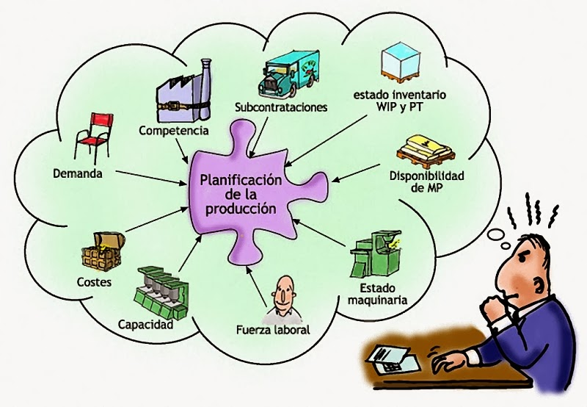
LA PRODUCCIÓN EN EL LARGO PLAZO

Slide 32
La producción con dos factores variables (L,K)
En un plan de producción y_{j} = (y_{j1}, . . . , y_{jl}) ∈ Y_{j} algunas mercancías son inputs y otras son outputs.
Para facilitar la distinción vamos a denotar los inputs como z y vamos a suponer que las primeras v mercancías van a representar inputs, mientras que las restantes l-v mercancías van a representar outputs.
Así, un plan de producción para la empresa j es
donde
Por lo tanto el conjunto de posibilidades de producción de la empresa j es Además, dada la convención de inputs negativos, z_{jk} ≤ 0, k = 1, 2, . . . , v y y_{jk} ≥ 0, k = v + 1, v + 2, . . . , l.
Podemos fijar los niveles de outputs de la empresa y estudiar las necesidades de inputs para producir esos outputs.

Slide 33
Conjunto de necesidades de inputs. Dado un vector de outputs
, el conjunto de necesidades de inputs asociado es
Es decir, el conjunto de necesidades de inputs es el conjunto de todas las posibles combinaciones de inputs que permiten producir el vector de outputs .
Propiedades del conjunto :
  i) es comprensivo hacia arriba.
Esta propiedad dice que es el conjunto de combinaciones de inputs
que permiten producir por lo menos el vector de outputs .
Formalmente, ante dos vectores de inputs , si
y entonces . Es decir, si podemos producir el vector de outputs y_{j} a partir del vector de inputs también lo podemos hacer con más inputs.

Slide 34
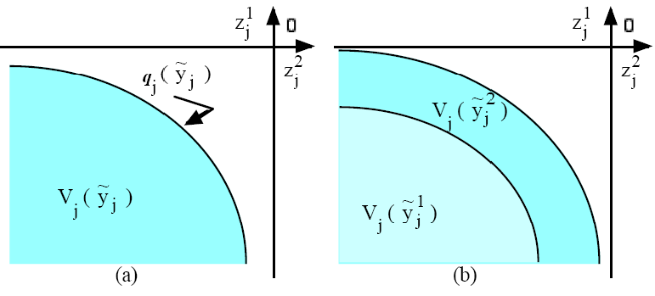
ii) es convexo.
El conjunto de necesidades de inputs se refiere a un vector particular de outputs.
iii) Nesting
Puesto que el conjunto de necesidades de inputs satisface la propiedad i), dados dos vectores de outputs y si entonces
Esta propiedad nos dice que para producir más necesitamos más inputs.

Slide 35
3.3. Isocuanta
Dado un vector de outputs , definimos la isocuanta asociada como la frontera de su conjunto de necesidades de inputs. Formalmente
Es un conjunto de combinaciones de factores (z1, z2) con la propiedad que todas entregan el mismo número de unidades producidas
Capital
5
E
Muestra las combinaciones de K y L que se utilizan para obtener un determinado nivel de producción (q0)
4
3
A
B
C
2
q3 = 90
D
q2 = 75
1
q1 = 55
1
2
3
4
5
Trabajo
Notes:
14

Slide 36
La forma de las isocuantas
K
5
E
De A a C el PMgL decrece
De D a A el PMgK decrece
4
Cuando tanto el trabajo como
el capital son variables a largo
plazo, ambos factores de
producción pueden mostrar
rendimientos decrecientes.
3
A
B
C
2
Q3 = 90
D
Q2 = 75
1
Q1 = 55
1
2
3
4
5
L
Notes:
14

Slide 37
Tasa Marginal de Sustitución Técnica
K
La pendiente de la curva isocuanta muestra la relación a la que puede sustituirse K por L manteniendo constante la producción
KA
A
KB
B
q1= q0
LA
LB
L
Notes:
14

Slide 38
Las isocuantas tienen pendiente negativa y son convexas como las curvas de indiferencia.
K
5
Indica cuántas unidades adicionales de capital es necesario contratar para mantener el nivel de producción si se deja de contratar una unidad de L
2
4
3
1
1
2
1
2/3
1
1
1/3
q = q0
1
1
2
3
4
5
L
Notes:
60

Slide 39
La forma de la isocuanta indica el grado de sustituibilidad entre factores en la producción de ese bien determinado: si la pendiente de la isocuanta es constante, decimos que los factores son sustitutos perfectos (sustituibilidad infinita); si la función es de proporciones fijas, decimos que no hay posibilidad de sustitución (sustituibilidad nula).
Esto se puede representar a través de la elasticidad de sustitución directa entre factores:

Slide 40
Ejemplo de curvas isocuantas
SUSTITUTOS PERFECTOS
PROPORCIONES FIJAS
K
A
K
B
C
Q3
Q2
B
K1
Q1
C
A
q1
q2
q3
L
L
L1
La TMgST es constante
Solo puede utilizarse una combinación para obtener un determinado nivel de producción

Slide 41
Los rendimientos a escala
Rendimientos crecientes:
las isocuantas están cada vez más cerca.
K
K
A
A
6
30
4
4
Rendimientos constantes:
las isocuantas guardan la misma distancia.
30
20
2
20
2
10
10
0
5
10
L
0
5
10
15
L
Notes:
75

Slide 42

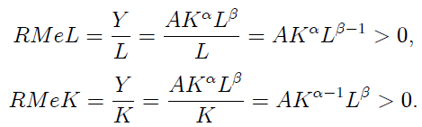
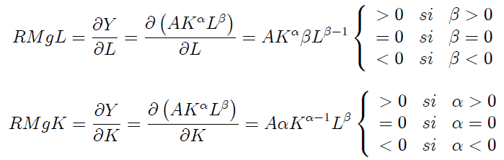
Propiedades
Veamos algunas de las propiedades de la función de producción Y donde
Rendimientos medios:
Rendimientos marginales:

Slide 43

TEORIA DE LOS COSTOS
3.4 La teoría de los costos

Slide 44
Los costos a corto plazo de una empresa
Nivel de Costo Costo Costo Costo Costo Costo Costo
producción fijo variable total marginal fijo medio variable medio medio
(CF) (CV) (CT) (CMg) (CFMe) (CVMe) (CMe)
0 50 0 50 --- --- --- ---
1 50 50 100 50 50.0 50 100.0
2 50 78 128 28 25.0 39 64.0
3 50 98 148 20 16.7 32.7 49.3
4 50 112 162 14 12.5 28 40.5
5 50 130 180 18 10.0 26 36.0
6 50 150 200 20 8.3 25 33.3
7 50 175 225 25 7.1 25 32.1
8 50 204 254 29 6.3 25.5 31.8
9 50 242 292 38 5.6 26.9 32.4
10 50 300 350 58 5.0 30 35.0
11 50 385 435 85 4.5 35 39.5
Notes:
13

Slide 45
Las curvas de costos de una empresa
Costos
El costo total es la suma
vertical de CF y CV.
CT
400
CV
300
El costo variable
aumenta según la
producción y la tasa
varía dependiendo de
si los rendimientos son
crecientes o decrecientes
200
100
El costo fijo no varía
con la producción
50
CF
q
0
1
2
3
4
5
6
7
8
9
10
11
12
13
Notes:
33

Slide 46
  CFMe desciende ininterrumpidamente.
  Cuando CMg < CVMe o
  CMg < CTMe, CVMe y CTMe disminuyen.
  Cuando CMg > CVMe o
  CMg > CTMe, CVMe y CTMe aumentan.
Costos
100
CMg
75
  CMg corta al CVMe y CTMe en su punto mínimo.
  El punto mínimo de CVMe se produce en un nivel de producción más bajo que el punto mínimo de CTMe, debido a CF.
50
CTMe
CVMe
25
CFMe
q
0
1
2
3
4
5
6
7
8
9
10
11
Notes:
38

Slide 47
costos
CT
400
CV
300
La línea que va desde el origen hasta el punto A de la curva de costo variable:
  Iguala su pendiente a CVMe.
  La pendiente de un punto en CV es igual a CM.
  Por lo tanto, CMg = CVMe en 7 unidades de producción (punto A).
200
A
100
CF
1
2
3
4
5
6
7
8
9
10
11
12
13
100
CMg
75
50
CTMe
CVMe
25
CFMe
0
1
2
3
4
5
6
7
8
9
10
11
q

Slide 48
La curva de oferta a corto plazo de la empresa competitiva
La empresa elige su nivel de
producción de tal forma que P = CMg,
en la medida en que la empresa
pueda cubrir su costo variable de
producción.
Precio
CMg
P2
CMe
P1
CVMe
¿Qué ocurre
si P < CVMe?
P = CVMe
q1
q2
Producción
Notes:
46

Slide 49
Precio
S = CMg está por encima de CVMe
CMg
P2
CTMe
P1
CVMe
P = CVMe
Cierre
q1
q2
Producción
Notes:
49

Slide 50
La recta de isocostos
La recta de ISOCOSTOS describe la combinación de factores de la producción que cuestan lo mismo a una empresa
K
Es la remuneración que recibiría en su mejor empleo alternativo
Isocostos: CT = rK + wL
El conjunto de combinaciones de K y L que involucran el mismo costo total. Dado que las firmas son tomadoras de precios, la isocosto será una línea recta.
K0
Costo de oportunidad de z1 en términos de z2
L
L0
Notes:
55

Slide 51
Minimización de los costos dado q = q₀
K
La condición para minimizar los costos es que, la relación a la que pueden intercambiarse K y L sea igual a la relación a la que pueden intercambiarse en el mercado
K2
El problema consiste en encontrar la combinación de z1 y z2 perteneciente a una determinada isocuanta que pertenezca a la isocosto más baja (o de menor costo).
A
K*
CT1
La curva CT1 es tangente a la curva isocuanta.
K3
CT0
q =q0
CT2
L2
L*
L3
L
Notes:
52

Slide 52
Formalización del problema
Para resolver el problema de optimización utilizamos el lagrangeano
Las condiciones de primer orden son:
De las condiciones anteriores se desprende que
Se deben igualar la pendiente de la isocosto con la pendiente de la isocuanta (TMgST)

Slide 53
La resolución del sistema de ecuaciones da como resultado le cantidad de factores demandados por la empresa para cada nivel de precios de los factores y del producto
Función de demanda condicionada de factores
Sustituyendo las funciones de demanda condicionadas de factores dentro de la función objetivo obtenemos la función de costo mínimo o mínimo

Slide 54
A partir del teorema del envolvente obtenemos el costo marginal
El costo medio a su vez se obtiene como
Obteniendo la relación entre los dos costos
El CMe crece cuando CMg < CMe, decrece cuando CMg > CMe y permanece constante cuando ambos son iguales

Slide 55
Si
Existen deseconomías de escala
Deseconomías de escala, llamadas rendimientos decrecientes a escala; situación en la que el costo total promedio a largo plazo incrementa conforme aumenta la producción de una empresa
Si
Existen economías de escala
Economías de escala, llamadas rendimientos crecientes a escala; situación en la que el costo total promedio a largo plazo declina conforme la producción de una empresa aumenta
Si el costo total aumenta en mayor proporción que el aumento en el producto: deseconomías de escala
Si aumenta en menor proporción que el producto: economías de escala

Slide 56
El costo a largo plazo con rendimientos constantes de escala
El CMeLP y CMgLP es el envolvente de las curvas de CMeCP.
Esta formado por los puntos mínimos de las curvas de CMeCP
Costos
CMeC1
CMeC2
CMeC3
CMgC1
CMgC2
CMgC3
CmeLP = CMgLP
q1
q2
q3
Producción
Notes:
96

Slide 57
El costo a largo plazo con economías de escala
Costo
CMeC1
CMeC3
CMeL
CMeC2
10$
A
8$
B
CMgC1
CMgC3
Si la producción es q1 el gerente
elegiría la planta pequeña de CMeC1
y CMeC de 8 dólares.
El punto B está en el CMeL porque
es la planta más barata para una
determinada producción.
CMgL
CMgC2
q1
q
Notes:
102

Slide 58
Este comportamiento estará determinado por tres elementos fundamentales:
  La tecnología de producción,
  El marco económico en el que la empresa se encuentra (la estructura de propiedad de las empresas): Propiedad privada,
  El objetivo de la empresa, Maximización de beneficios.
El beneficio de la empresa se define como la diferencia entre los ingresos totales de la empresa producto de la venta de su producción y los costos en que incurre para obtener esa producción.
Una empresa debería funcionar de manera que promoviera la eficiencia y el bienestar social.

Slide 59

3. 5 Maximización de los beneficios

Slide 60
Bajo ciertas condiciones la maximización de beneficios permite obtener ese resultado. Estas condiciones son
  i) ausencia de externalidades,
  ii) ausencia de incertidumbre,
  iii) ausencia de impuestos, y
  iv) propiedad de la empresa repartida entre un número grande de pequeños accionistas.
En nuestro análisis supondremos que esta es precisamente la situación.
La definición de beneficios que utilizaremos se refiere a beneficios económicos y no beneficios contables.

Slide 61
A partir del conjunto de posibilidades de producción, Y_{j}⊂R^{l} que caracteriza a la empresa, denotamos como Π_{j}(p, y_{j}) una función Π: Y_{j} → R que representa los beneficios de la empresa j asociados al plan de producción y_{j} . Dados los precios p = (p₁, p₂, . . . , p_{l}), los beneficios de la empresa son simplemente
Si la mercancía k es un input, su contribución a los beneficios, pkyjk es negativa, es decir representa un costo.
La función de beneficios contiene un supuesto implícito.
La empresa no es capaz de afectar el comportamiento de los precios a los que se enfrenta.
En otras palabras, este supuesto implica que la empresa no va a encontrar restricciones en el mercado de inputs ni en el mercado de outputs, lo que se conoce como la conjetura competitiva

Slide 62
Las empresas grandes sin embargo, sí pueden hacer variar los precios con sus decisiones. En esta caso deberemos escribir p_{k}(y_{j}) representado el hecho de que la empresa j es grande en el mercado de la mercancía k, en cuyo caso la función de beneficios se escribe
El comportamiento de la empresa es la selección de un plan de producción yj ∈ Yj tal que, dado un vector de precios p∈ R^{l}+, permita obtener el máximo beneficio.
De forma equivalente podemos formular el problema de la empresa utilizando la función de transformación

Slide 63
Consideremos una tecnología con un input yj1 y un output yj2, que exhibe rendimientos constantes a escala λ. Sea (p1, p2) el correspondiente vector de precios. Entonces,
si λ > p₁/p₂ no hay equilibrio puesto que la empresa puede escoger y_{j2} arbitrariamente grande y obtener beneficios arbitrariamente grandes.
si λ = p₁/ p₂ cualquier plan de producción es una solución al problema del productor. En todos estos equilibrios, sin embargo el beneficio de la empresa es nulo.
si λ < p₁/ p₂ hay un único equilibrio en el que la empresa obtiene beneficios nulos.
Si la función de transformación es diferenciable, podemos caracterizar la solución del problema del productor a partir de las condiciones de primer orden, donde λ ≥ 0 representa el multiplicador de Lagrange

Slide 64
Este conjunto de condiciones de primer orden nos dicen que la tasa marginal de transformación entre dos bienes h y k es igual al negativo ratio de sus precios, es decir
La solución del problema del productor es un conjunto de planes de producción que maximizan el beneficio dados los precios.
Este conjunto lo denominamos la correspondencia de oferta que denotamos como ηj : R^{l}+ → Yj donde para un p∈ R^{l}+ dado le asociamos el conjunto ηj(p) = {yj∈ Yj : p yj es máximo}. Si este conjunto tiene un único elemento lo denotamos y∗j (p) y lo denominamos la función de oferta de la empresa j dados los precios p.

Slide 65
Tecnología con un solo output
Consideremos el caso particular de una tecnología con un solo output. En este caso, recordemos que representamos un plan de producción como
y_{j} = (z_{j1}, z_{j2}, . . . , z_{jl−1}; y_{jl}) = (z_{j}, y)
donde zj ∈ Z_{j} ⊂ R^{l−1} representa el vector de inputs e y ∈ R el output.
Denotaremos por p > 0 el precio del output y por w = (w₁,...,w_{l−1}), w_{k} >0, k = 1, 2,..., l − 1, el vector de precios de los inputs. Así pues, un sistema de precios se representa como (p,w). En este caso, y = f_{j}(z_{j}) es la función de producción y el problema de la empresa consiste en determinar la combinación de inputs z*_{j} que, dados (p,w), maximiza el beneficio. Formalmente, z*_{j} es el vector de inputs que maximiza el beneficio dados (p,w) si es la solución de
Las condiciones de primer orden son:

Slide 66
Es decir, el producto marginal de cada input activo k es igual a su precio medido en términos del precio del output (w_{k}/p).
También la relación técnica de sustitución entre dos inputs es igual al ratio de sus precios (es decir a la tasa económica de sustitución entre ellos), RTS_{hk} = w_{h}/w_{k}.
Estas condiciones de primer orden son necesarias y suficientes para caracterizar la solución al problema del productor cuando el conjunto de producción Y_{j} es convexo.

Slide 67
Supongamos que Π_{j}(p) representa la función de beneficios de la empresa j cuyo conjunto de producción es Y_{j}
Π_{j}(p) es homogénea de grado uno;
Π_{j}(p) es convexa;
Π_{j}(p) es continua;
Si Y_{j} es convexo, entonces Y_{j} = {y_{j}∈ R^{l} : py_{j} ≤ Π_{j}(p) ∀p >0};
η_{j}(p) es homogénea de grado cero;
Si Y_{j} es convexo, entonces η_{j}(p) es un conjunto convexo ∀p.
(Lema de Hotelling) Si η_{j}(p) contiene un único punto (y∗_{j1}, . . . , y∗_{jl}), entonces Π_{j}(p) es diferenciable en p, y
El lema de Hotelling (o la propiedad de la derivada como también se conoce) relaciona el comportamiento de oferta de la empresa con las derivadas de la función de beneficios. Es decir, nos permite derivar la función de oferta a partir de la función de beneficios.

Slide 68
La maximización de los beneficios
CT(q)
Costo
ingreso
Ingreso total
IT(q)
Costo total
Pendiente de CT(q) = CMg
Pendiente de IT(q) = IMg
0
Producción
0
Producción
Notes:
10

Slide 69
Comparación de IT(q) y CT(q):
Niveles de producción: 0- q₀:
  CT(q)> IT(q): Beneficio negativo.
  IMg > CMg: beneficio mayor con una producción mayor
Costo,
ingreso,
beneficio
CT(q)
A
IT(q)
B
  Niveles de producción: q0 - q*
    IT(q) > CT(q)
    IMg > CMg:
    Indica un beneficio mayor con una producción mayor.
    Los beneficios aumentan
0
q0
q*
Producción
Nivel de producción: q*
  IT(q)= CT(q)
  IMg = CMg
  Los beneficios se maximizan.
  Niveles de producción superiores a q*:
    IT(q)> CT(q)
    CMg > IMg
    Los beneficios disminuyen
Notes:
16

Slide 70
Bibliografía
Gravelle H. y Rees R.(2006). Microeconomía. Pearson Prentice Hall. Madrid.
Henderson J.M y Quandt R.E. (1991). Teoría Microeconómica. Ariel. Madrid.
Koutzoyanis, A. (1987). Microeconomía Intermedia. Amorrortu Editores. Buenos Aires.
Martínez-Giralt Xavier (2009). Microeconomía Avanzada . CODE y Departament d’Economia. Universitat Autónoma de Barcelona
Maté G. J.J. y Pérez D. C. (2007). Microeconomía Avanzada. Pearson Prentice Hall, Madrid.
Nicholson, W. (2007). Teoría Microeconómica. Thompson. México.
Nicholson, W. (2009). Microeconomía Intermedia. Thompson. México.
Binger B. (1988). Microeconomics with calculus. Harper Collins Publisher.
Tugores J. (2002). Microeconomía cuestiones y problemas. McGraw Hill. Madrid.
Varian H. (2006). Análisis Microeconómico. Antoni Bosch. Madrid.
Villar A. (2006). Microeconomía. McGraw Hill. 1ª ed. Madrid.

